Slide 1
QUELQUES DONNÉES DE CADRAGE
BRUNO MARQUES

Slide 2
LA FRÉQUENTATION TOURISTIQUE EN 2020
LES CLIENTÈLES TOURISTIQUES
LA PERCEPTION DE LA QUALITÉ
LES RÉSULTATS DE L’HÉBERGEMENT

Slide 3

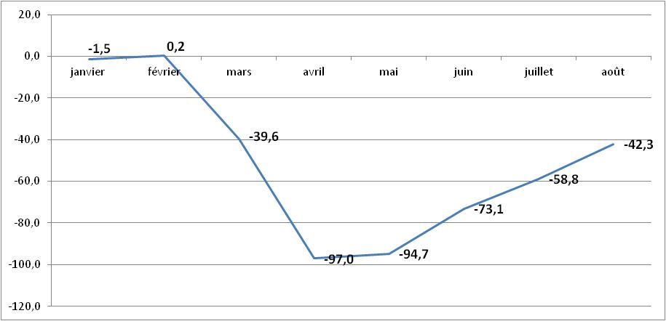
1. LA FRÉQUENTATION TOURISTIQUE EN 2020

Slide 4
2. LES CLIENTÈLES TOURISTIQUES
2.1. LA CLIENTÈLE TOURISTIQUE EXTERIEURE
2.2. LA CLIENTELE TOURISTIQUE INTERNE

Slide 5
2.1. LA CLIENTÈLE TOURISTIQUE EXTERIEURE
2.1. LA CLIENTÈLE TOURISTIQUE EXTERIEURE
Source : Enquête aux Frontières réalisé par le CMT

Slide 6
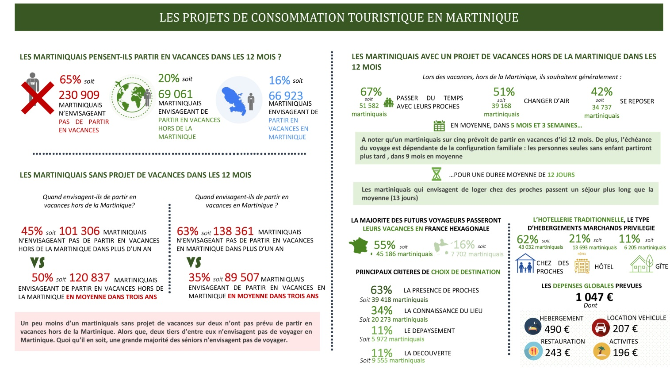
2.2. LA CLIENTELE TOURISTIQUE INTERNE
Hors Martinique En Martinique
72 % Loisirs dans les 3 mois
Source : Enquête commandée par le CMT : Échantillon 400 foyers du 31/6/20 au 6/7/2020

Slide 7

2.2. LA CLIENTELE TOURISTIQUE INTERNE
Source : Enquête commandée par le CMT : Échantillon 400 foyers du 31/6/20 au 6/7/2020

Slide 8
3.LA PERCEPTION DE LA QUALITÉ
Source : Enquête réalisée par le CMT : Échantillon 432 clients du 02 Avril 2019 au 03 Juin 2019

Slide 9
3.LA PERCEPTION DE LA QUALITÉ
Source : Enquête réalisée par le CMT : Échantillon 432 clients du 02 Avril 2019 au 03 Juin 2019

Slide 10
3.LA PERCEPTION DE LA QUALITÉ
Source : Enquête réalisée par le CMT : Échantillon 432 clients du 02 Avril 2019 au 03 Juin 2019

Slide 11
4.LES RÉSULTATS DE L’HÉBERGEMENT
4.1. LES MEUBLES
4.2. LES HOTELS

Slide 12
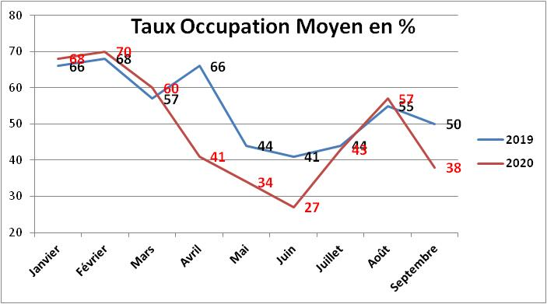
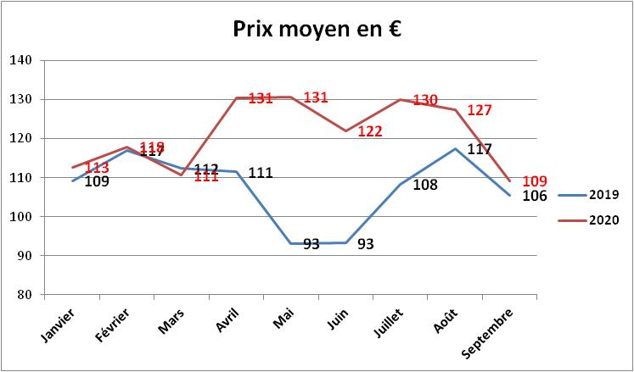
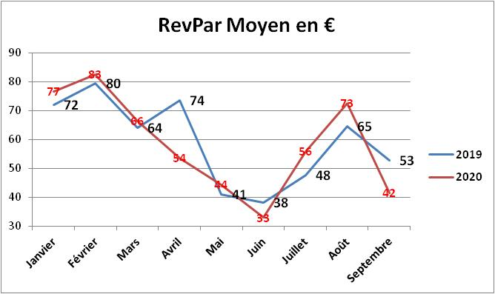
4.1.LES RÉSULTATS DES MEUBLÉS
Source : Plateforme AirDnA

Slide 13
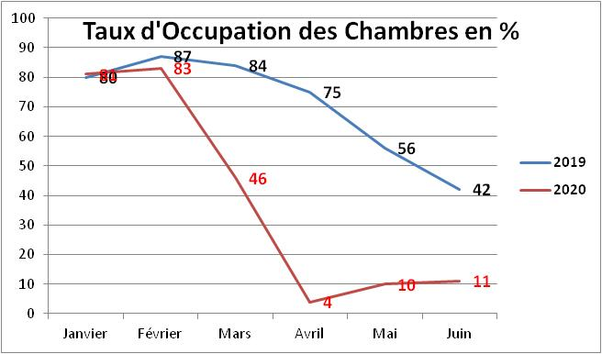
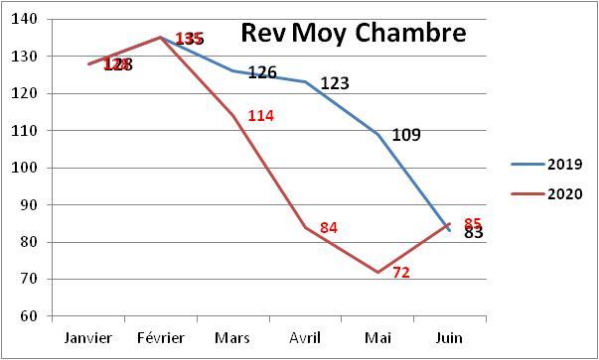
4.1.LES RÉSULTATS DES HÔTELS
Source : Cluster ZILEA

Slide 14
JE VOUS REMERCIE DE VOTRE ATTENTION

